Slide 1
驱遣我们的想象

Slide 2
情景导入
大漠孤烟直，长河落日圆。

Slide 3
竹外桃花三两枝，
春江水暖鸭先知。

Slide 4
梅须逊雪三分白，
雪却输梅一段香。

Slide 5
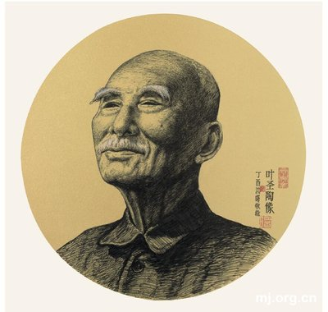
作者简介
【叶圣陶】(1894—1988)，原名
叶绍钧，字秉臣、圣陶。江苏苏州人，
教育家、文学出版家和社会活动家，有
“优秀的语言艺术家”之称。他终身致力于教育和文学创作，代表作有《隔膜》《线下》《倪焕之》《脚步集》《西川集》《稻草人》等。

Slide 6
识文辩字
生难字
歌谣（ ） 桥堍（ ） 契合（ ）
驱遣（ ） 怅然（ ） 拘泥（ ）
旷远（ ） 无可比拟（ ）
yáo
tù
qì
qiǎn
chànɡ
nì
kuànɡ
nǐ

Slide 7
词语解释
【桥堍】桥两头靠近平地的地方。
【驱遣】驱逐、赶走。
【契合】投合，意气相投。
【旷远】广阔辽远。
【拘泥】固执，不知变通。
【无可比拟】没有可以与之相比的。形容独一无二，特别突出。

Slide 8
【怅然】因不如意而感到不痛快。
【凝望】指目光凝聚在某个物体上。可引申为期望、盼望等意。
【鉴赏】对文物、艺术品等的鉴定和欣赏。
【萌生】开始起步；开始发生；有了某个念头（多用于抽象事物）。

Slide 9
文章感知
想象还能驱遣？快速朗读课文，理清本文的主要内容，了解作者观点。

Slide 10
1.阅读全文，在文中找出能表达作者观点的句子。
①文字是一道桥梁。通过了这一道桥梁，读者才和作者会面。②作者想做到的是：写下来的文字正好传达出他的所见所感。 ③就读者的方面说，他们要通过文字去接触作者的所见所感。④像这样驱遣着想象来看，这一幅图画就显现在眼前了。同时也就接触了作者的意境。

Slide 11
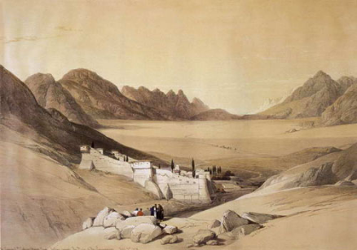
2.综合上述观点，结合文题总结作者在全文中所表达的中心观点。
欣赏文艺作品，要学着驱遣自己的想象力，通过文字去接触作者的所见所感。

Slide 12
文章解析
1.文章说明的重点是驱遣我们的想象，为什么作者开篇先写文艺和文字的关系?
作者以时间为线，说明文艺和文字的关系，为下文阐明鉴赏文艺作品做好铺垫。

Slide 13
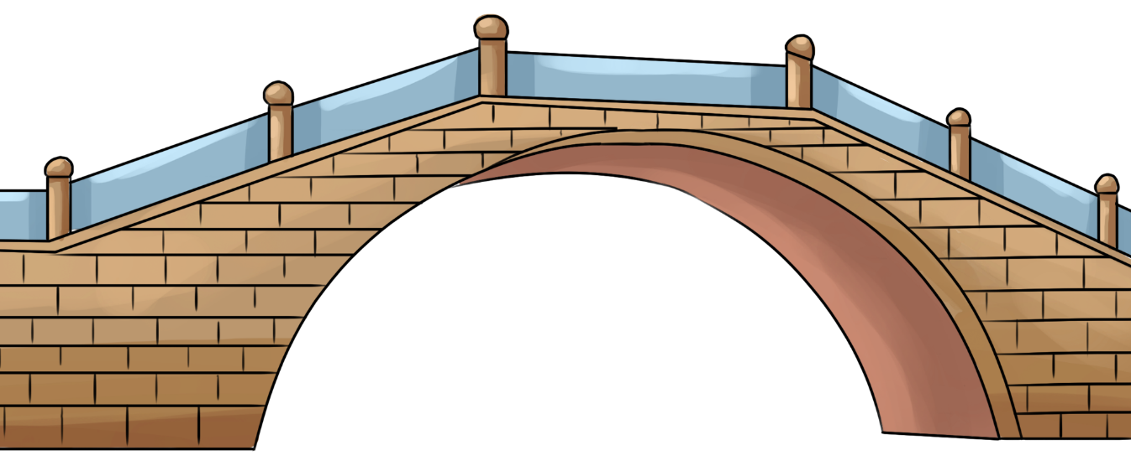
2.“文字是一道桥梁。”你是如何理解这句话的？
读者
作者
文字

Slide 14
3.在文艺方面，作者和读者有什么异同？试用自己的话加以说明。
都借助文字来实现美感经验，得到人生的受用；都离不开想象思维。
同
异
作者的努力是从旨趣到符号，用文字传达他的所见所感；读者的努力是从符号到旨趣，通过文字接触作者的所见所感。

Slide 15
4.读课文8—13自然段，找出作者的论证方法，并说说我们要如何驱遣想象。
举例论证
大漠孤烟直，长河落日圆
在想象中睁开眼来
白蒙蒙的海面上……让暴风雨来得更厉害些吧！
在想象中生出一对翅膀来

Slide 16
5.作者以一诗一文为例，是如何阐述驱遣想象的？
大漠孤烟直，长河落日圆。
字面理解或提出问题
在想象中睁开眼来
死盯文字而不能从文字看出一幅画来
根据景物，想象画面
领会意境

Slide 17
字面理解或提出问题
在想象中生出一对翅膀
海燕
死盯文字而不能从文字领会作者的意境
化身海燕，想象画面
领会意境

Slide 18
6.作者以一诗一文为例，来说明欣赏文艺作品要驱遣我们的想象，这样写有什么好处？
用一诗一文为例，文艺类型多样，有代表性；另外诗文都是大家耳熟能详的文艺作品，深入浅出，便于大家理解和接受，进而产生观点上的共鸣，更好地形成鉴赏能力。

Slide 19
7.试简要分析最后一段在文中的作用。
在内容上，强调鉴赏文艺的目的，并说明唯有驱遣我们的想象才能够达到这个目的。在结构上，总结上文，照应前文，使文章自然收束，水到渠成。

Slide 20
文段赏析
文中有许多句子，都有十分深刻的文艺观，它们或有十分深刻的内蕴，或有写作值得借鉴的实用价值，请阅读下面几句，谈谈你对它们的理解。

Slide 21
①文艺的创作决不是随便取许多文字来集合在一起。
任何一篇文艺作品，都是文字集合起来的，但是这是一种有着内在逻辑顺序的结合，具有文本表现中的一般技法，既表现了内容也传递着作者的思想感情。 因此，这样的文章绝不可能随意拼凑，须由作者有意识有目的有逻辑地创造，而在完成时又符合自然的特点。

Slide 22
②作者着手创作，必然对于人生先有所见，先有所感。
作者在创造之前无所见，这个“见”字，可指代材料，无见便会巧妇难为无米之炊，不可能有所创造； “见”字也可理解为见识、见解，没有思考与见解，纵然下笔也只能写就平庸文章，难见深度；“感”是体悟与情感，倘若下笔无情感寄寓其中，写出来的文字必是冷冰冰的。这也提示了我们在写作之前要学会多观察，多积累；同时要多思考，多感悟，这样才能写出优秀文章。

Slide 23
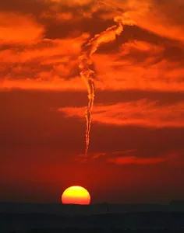
③假如死盯着文字而不能从文字看出一幅图画来，就感受不到这种愉快了。

Slide 24
文艺作品一般都具有形象性，尤其是诗歌、散文等文艺作品，形象性尤其突出，且情感表达也尤其浓烈。这些情感常常寄寓在形象之中，所谓“言不尽意，立象以尽意”，就是此道理。因此，想要理解一篇文艺作品，就必须把握其情感，必须通过想象还原形象的描述，进而去体味。

Slide 25
合作探究
作者说，假如死盯着文字而不能从文字领会作者的意境，就无从得到这种受用了。你同意这种观点吗？为什么？

Slide 26
我同意这种观点。因为作者的文艺创作，并不是随便取许多文字来集合在一起，也并不是自己的所见所感完全能用文字表达出来。而是有所选择，作想象的安排。我们只有驱遣我们的想象，才能走进作者，进入作品的意境，还原他创作时的思想，才能和作者一样，获取审美的受用。

Slide 27
我不同意这种观点。因为文字是传情达意的，一头连着读者，一头连着作者，借助于文字，读者便可感受作者的内心世界，有时虽然不能完全理解，但审美愉悦还是有的，因而也能获得受用，所以作者的这种观点太过绝对。我认为值得商榷。

Slide 28
板书设计
驱遣我们的想象
文艺与文字
把握欣赏方法
接受美感
人生受用
驱遣想象的意义
在想象中睁开眼
在想象中生出一对翅膀
驱遣我们的想象

Slide 29
课文小结
本文作者以一诗一文为例，深入浅出地阐明了欣赏文艺作品时只有驱遣我们的想象，才能接触作者的意境，进而获得接受美感的经验，得到人生的受用的方法，以深厚的学养和鉴赏示范，引领我们把握正确欣赏文艺作品的方法。

Slide 30
写作特色
1.诗文为例，结构条理。
为了让读者了解驱遣想象的方法，作者以一诗一文为例，前者强调将作品看作一幅画，后者强调生出一对想象的翅膀，带领读者驱遣想象理解作品。两个例子的结构类似，分析方法大致相同，结构条理清晰，脉络井然。

Slide 31
2.语言平实，通俗易懂。
作者引导我们学会欣赏文艺作品，驱遣我们的想象，本是非常深奥和抽象的学术话题，然而作者却用平实的语言，通俗的事例，深入浅出地阐明了欣赏文艺作品的这一基本问题，通俗易懂。

Slide 32
拓展阅读
驱遣你的想象，根据诗句理解意境。
山行
杜牧【唐】
远上寒山石径斜，白云生处有人家。
停车坐爱枫林晚，霜叶红于二月花。

Slide 33
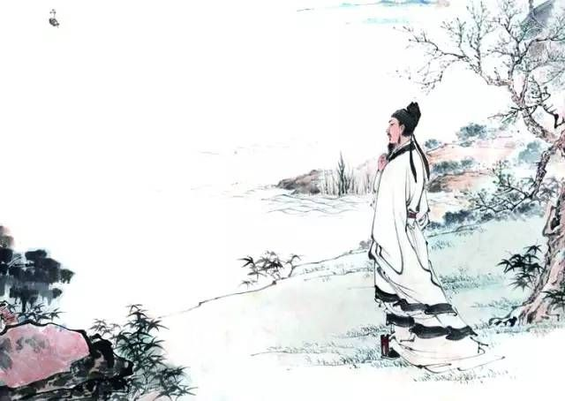
黄鹤楼送孟浩然之广陵
李白【唐】
故人西辞黄鹤楼，
烟花三月下扬州。
孤帆远影碧空尽，
唯见长江天际流。

Slide 34
谢谢观看！

